Slide 1
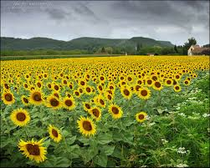
আজকের ক্লাসে স্বাগতম

Slide 3
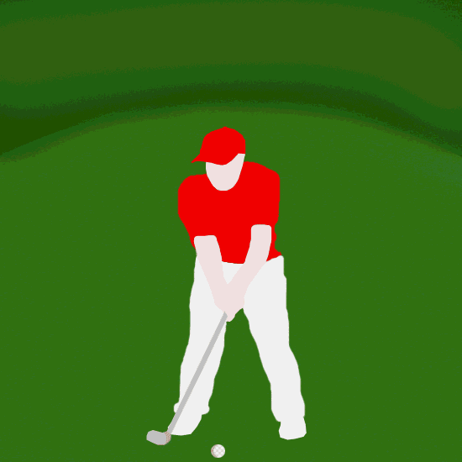

Slide 4
পাঠ শিরোনাম
বল ও বলের প্রকারভেদ

Slide 5
শিখনফল
এই পাঠ শেষে শিক্ষার্থীরা…
বিভিন্ন প্রকার বল ব্যাখ্যা করতে পারবে
সাম্য ও অসাম্য বলের প্রভাব ব্যাখ্যা করতে পারবে

Slide 6
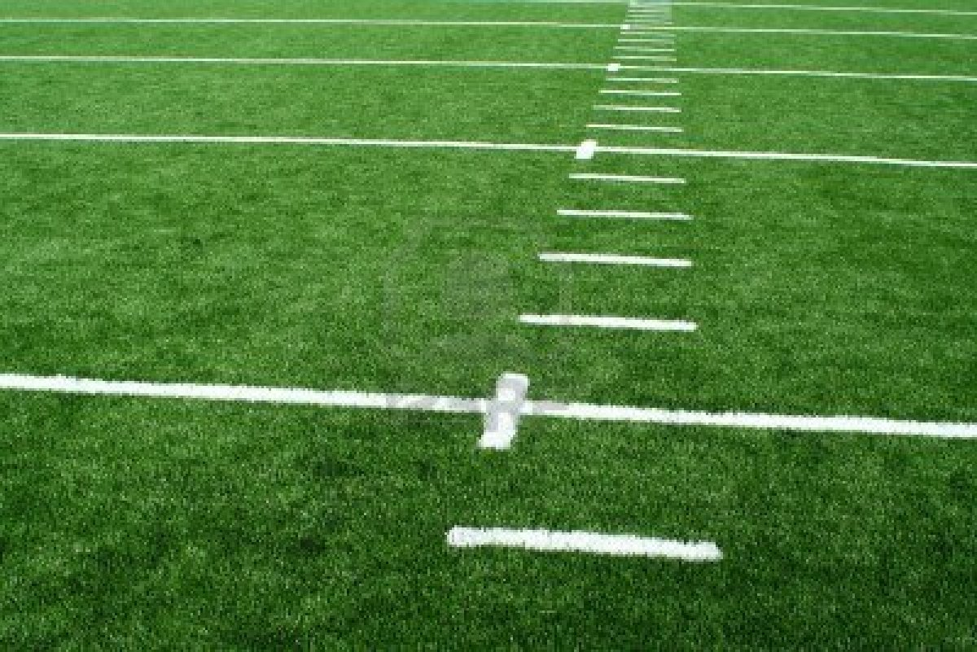
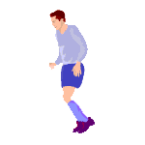
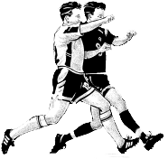
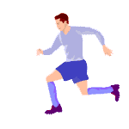
এই বলটি যেখানে ছিল সেখানেই আছে
এই বলটি এখানে এসে আবার থেমে গেলো কেন?

Slide 7
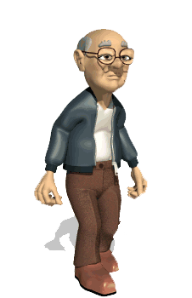
গতি জড়তা
স্থিতি জড়তা

Slide 8
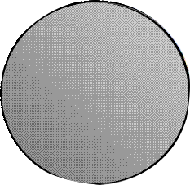
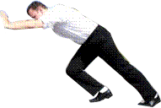
বস্তুর জড়তা কার উপর নির্ভর করে?

Slide 9
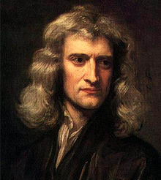
নিউটনের গতির প্রথম সূত্র
বাহ্যিক কোনো বল প্রয়োগ না করলে স্থির বস্তু
স্থিরই থাকবে এবং গতিশীল বস্তু সুষম দ্রুতিতে
সরলপথে চলতে থাকবে।

Slide 10
কাজ
উপরের ঘটনাটি নিউটনের গতির প্রথম সূত্রানুসারে বর্ণনা কর

Slide 11
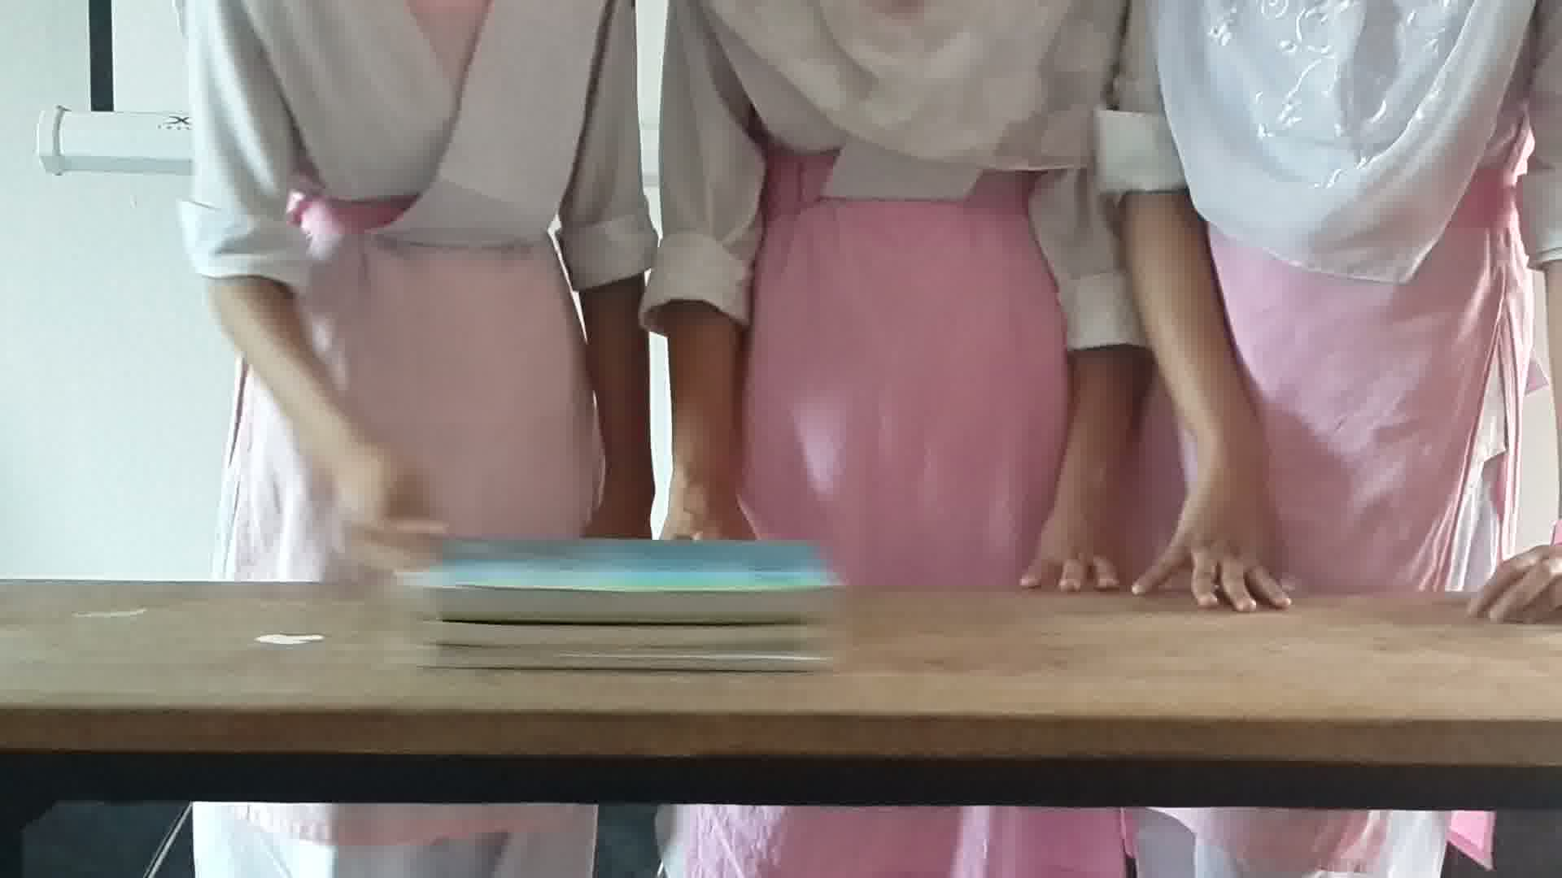
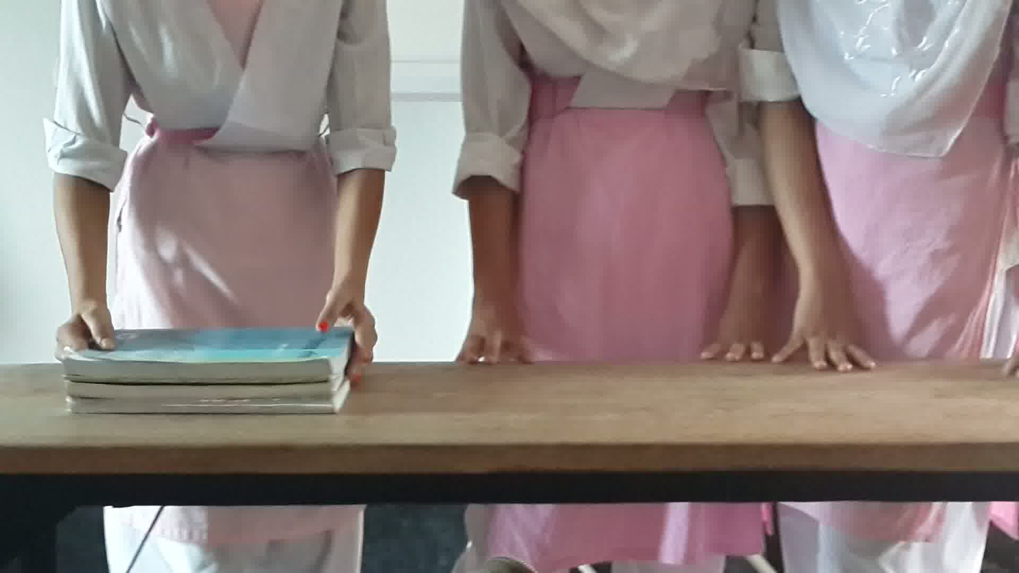
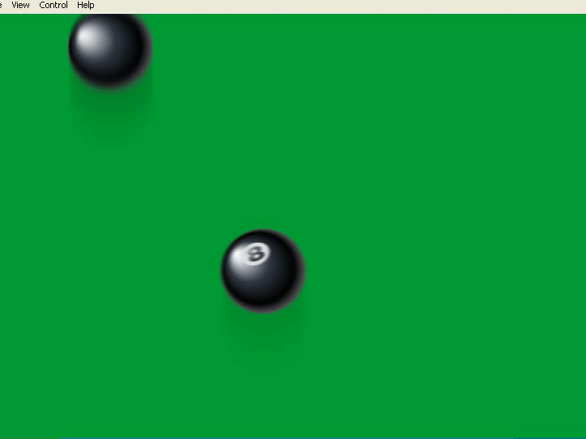
স্পর্শ বল
এখানে কোন ধরনের বল প্রয়োগ করা হয়েছে?
ঘর্ষণ বল
মেয়েটি স্কেলটিকে
কীভাবে বাঁকা করেছে?
এখানে কোন ধরনের
বল প্রয়োগ হচ্ছে?
টান বল
সংঘর্ষ বল

Slide 12
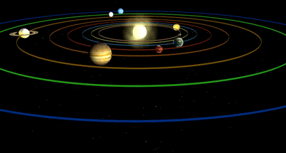
এখানে কোন ধরনের
বল প্রয়োগ হচ্ছে?
মহাকর্ষ বল
অস্পর্শ বল
এখানে কোন ধরনের
বল প্রয়োগ হচ্ছে?
তাড়িতচৌম্বক বল

Slide 13
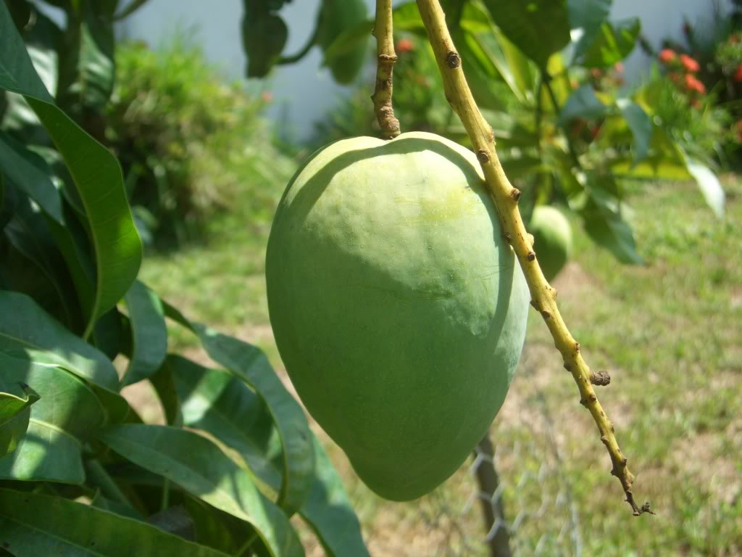
T
আমটিকে পৃথিবী নিচের দিকে
টানছে কিন্তু তা পড়ছে না কেনো?
সাম্য বল
W
এখানে কোন ধরনের বল কাজ করছে?
অভিকর্ষ বল এবং টান বলের অভিমূখ কোন দিকে?
এখানে বলের লব্ধি কত?

Slide 14
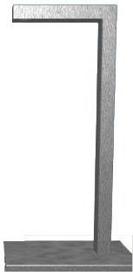
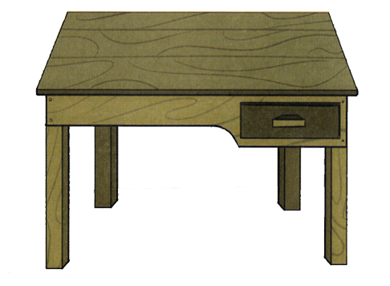
ববটি ঝুলন্ত অবস্থায় কোন ধরণের বল কাজ করছে?
এখানে বলের লব্ধি কত?
সাম্য বল
ববটি পড়ার সময় কোন ধরনের বল কাজ করেছে?
অসাম্য বল

Slide 15
মূল্যায়ন
১। নিউটনের গতির প্রথম সূত্রটি বল।
২। বিভিন্ন প্রকার বলের নাম বল।
৩। নিচের ঘটনার উপর ভিত্তি করে প্রমাণ যে,
“ বস্তুর ভরই জড়তার পরিমাপক”

Slide 16
বাড়ির কাজ
ফারুক 1০ kg ভরের একটি বাক্স একটি মেঝেরউপর দিয়ে সমবলে টেনে নিল। বাক্সটি টেনে নেওয়ার সময় বাক্স ও মেঝের মধ্যকার ঘর্ষণ বল 1.5N এবং ত্বরণ 0.8 ms⁻² ছিল ।এরপর বাক্সটিকে ঘর্ষণবিহীন মেঝেতে সম বল প্রয়োগ করে টানা হল।
উপরোক্ত ঘটনার আলোকে নিচের প্রশ্নগুলোর উত্তর দাওঃ
১। সাম্য বল কাকে বলে?
২। ঘর্ষণ বল কেন উৎপন্ন হয়?
৩।প্রথম ক্ষেত্রে বাক্সটির উপর প্রযুক্ত বলের মান নির্ণয় কর।
৪।ঘর্ষণযুক্ত ও ঘর্ষণবিহীন মেঝেতে ত্বরণের কিরূপ পরিবর্তন হবে? গাণিতিকভাবে ব্যাখ্যা কর

Slide 17
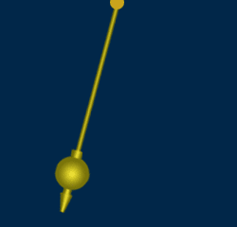
খোদা হাফেজ

